Slide 1






Quoi de neuf dans l’application
mobile en mai ?
Application disponible pour
Message important :
Ce support a pour objectif de présenter les nouvelles fonctionnalités disponibles en mai pour vos clients. Il est mis à jour chaque mois.
Il est destiné à un usage interne et concerne uniquement l’application Particuliers.
Veuillez noter que les mises en ligne des fonctionnalités peuvent être décalées, une information serait alors diffusée.
13/05/2022
1

Slide 2

Légende
SIGNIFICATION ICÔNES
Disponible sur l’application Apple
Disponible sur l’application Android
Disponible sur l’application Huawei
Nouvelles fonctionnalités phares
Pour en savoir plus, se référer à l’annexe
2

Slide 3

R
Interstitiels réglementaires
Les interstitiels* présentés au mois de mai
Pour voir les écrans des interstitiels, se référer à l’annexe
Pour qui ?
Fréquence ?
R
À chaque connexion
(pas de possibilité de fermer l’interstitiel)
Incitation à activer Sécur’Pass
Les clients qui n’ont pas encore activé Sécur’Pass et qui sont éligibles (disposant d’un numéro de téléphone sécurisé renseigné et d’une carte bancaire)
R
À chaque connexion
(pas de possibilité de fermer l’interstitiel)
Confirmation de son pays de résidence fiscale
Les clients majeurs présumés résidents fiscaux français qui n’ont pas confirmé leur pays de résidence fiscale via l’EAI***
R
À chaque connexion
(pas de possibilité de fermer l’interstitiel)
Confirmation du pays de résidence fiscale de son enfant
Les clients majeurs auxquels sont rattachés des clients mineurs
R
À chaque connexion (tant que le client n’aura pas transmis son avis d’imposition)
Transmission de son avis d’imposition
Les clients âgés de plus de 25 ans pour lesquels l’information est manquante
R
Demande d’autorisation faite au client pour déposer des traceurs (cookies**) afin de recueillir des informations sur son usage de l’application
Tous les clients
Une fois tous les 6 mois
*Interstitiel : « Bannière » présentée ponctuellement à l'utilisateur au cours de sa navigation sur l’application mobile.
**Cookie : Fichier qui permet d’enregistrer des informations relatives à la navigation du client (page consultée, statistiques…).
***EAI : Échange Automatique d'Informations
3

Slide 4
R
Interstitiels réglementaires
Les interstitiels* présentés au mois de mai
Pour voir les écrans des interstitiels, se référer à l’annexe
Pour qui ?
Fréquence ?
R
À chaque connexion après authentification
à l’espace client
(pas de possibilité de fermer l’interstitiel)
Confirmation de son numéro téléphone
mobile sécurisé
Les clients dont le numéro de téléphone mobile sécurisé n’a pas été mis à jour depuis 1 an ou plus
R
À chaque connexion après authentification
à l’espace client
(pas de possibilité de fermer l’interstitiel)
Confirmation de son adresse e-mail
Les clients dont l’adresse e-mail privée n’a pas été mise à jour depuis 1 an ou plus
R
Les clients n’ayant pas déjà renseigné une adresse e-mail privée / professionnelle
1 à 5 fois par mois
Renseignement de son adresse e-mail
R
Les clients dont certaines informations du dossier réglementaire sont trop anciennes
À chaque connexion après authentification
à l’espace client
(pas de possibilité de fermer l’interstitiel)
Revue de connaissance client
Interstitiel présentant les
fonctionnalités de l’appli
Les nouveaux clients
Une fois à la première connexion
4
*Interstitiel : « Bannière » présentée ponctuellement à l'utilisateur au cours de sa navigation sur l’application mobile.

Slide 5
En synthèse, que vont découvrir vos clients en mai ?
Mai 2022
Mai 2022
Mai 2022
Nouvelles fonctionnalités phares
Autres nouveautés
Budget : mes alertes
Crédit : gestion de son prêt personnel
Crédit : simulation d’un prêt étudiant
Connexion & sécurité : refonte des parcours identifiant et mot de passe oubliés
Comptes : évolution graphique du solde
Moyens de paiement : présentation des avantages promotionnels Visa
5

Slide 6
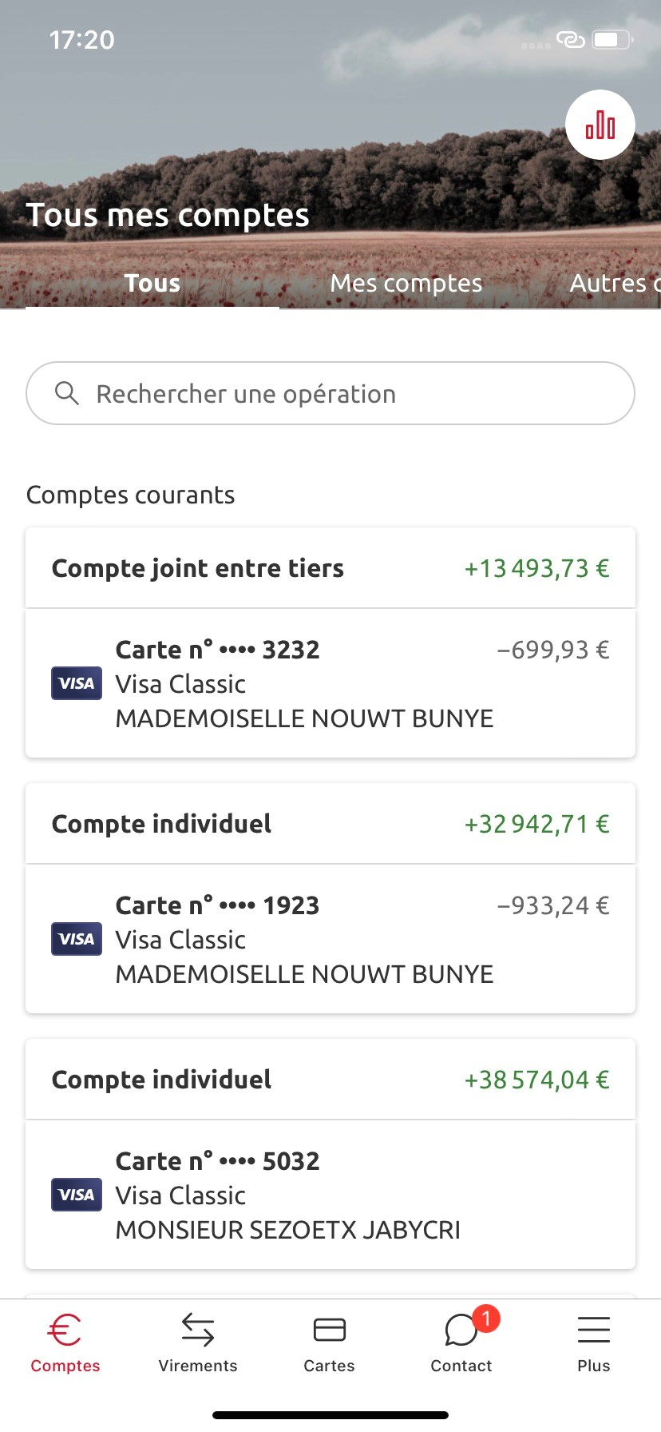
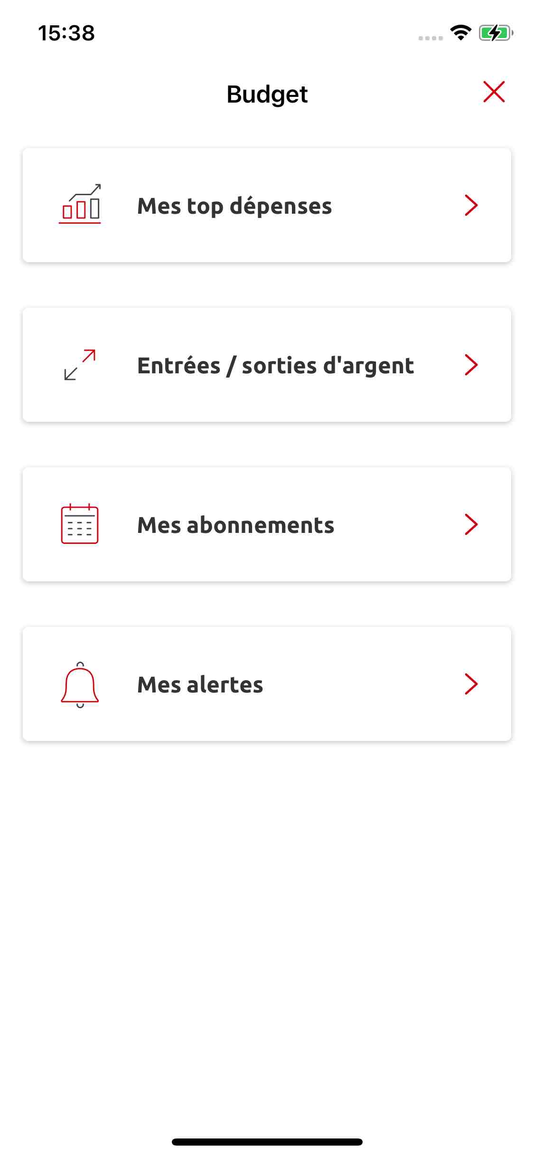
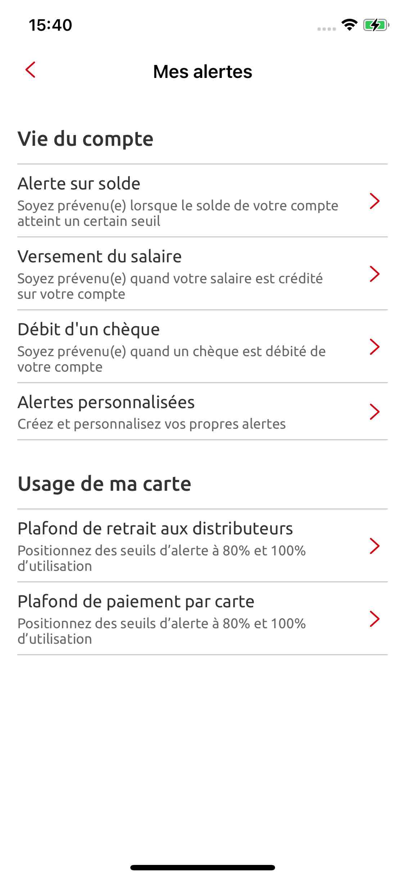
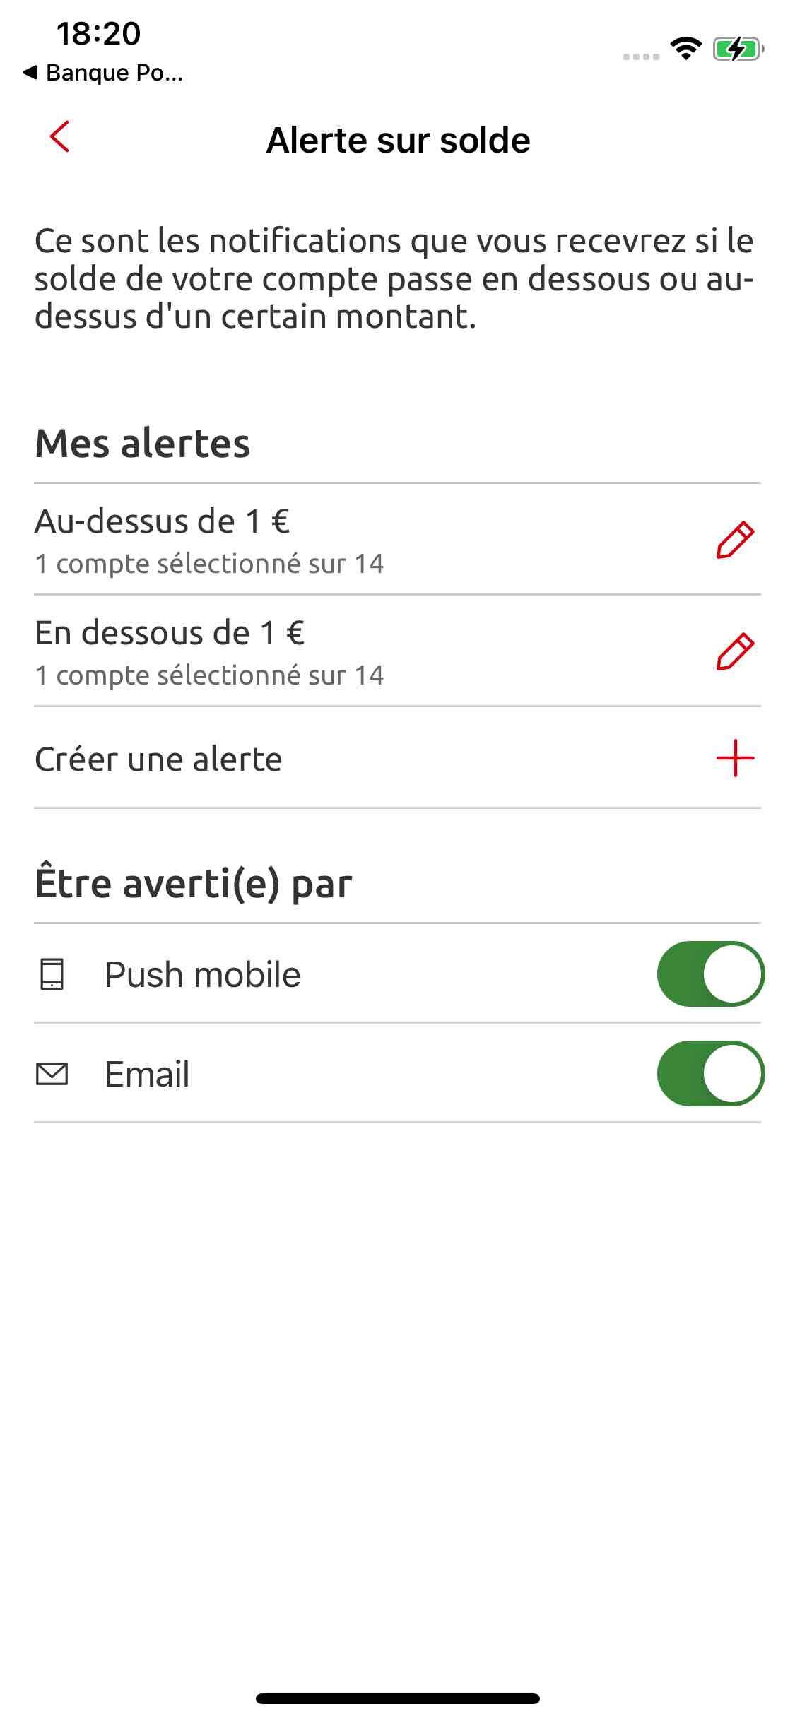
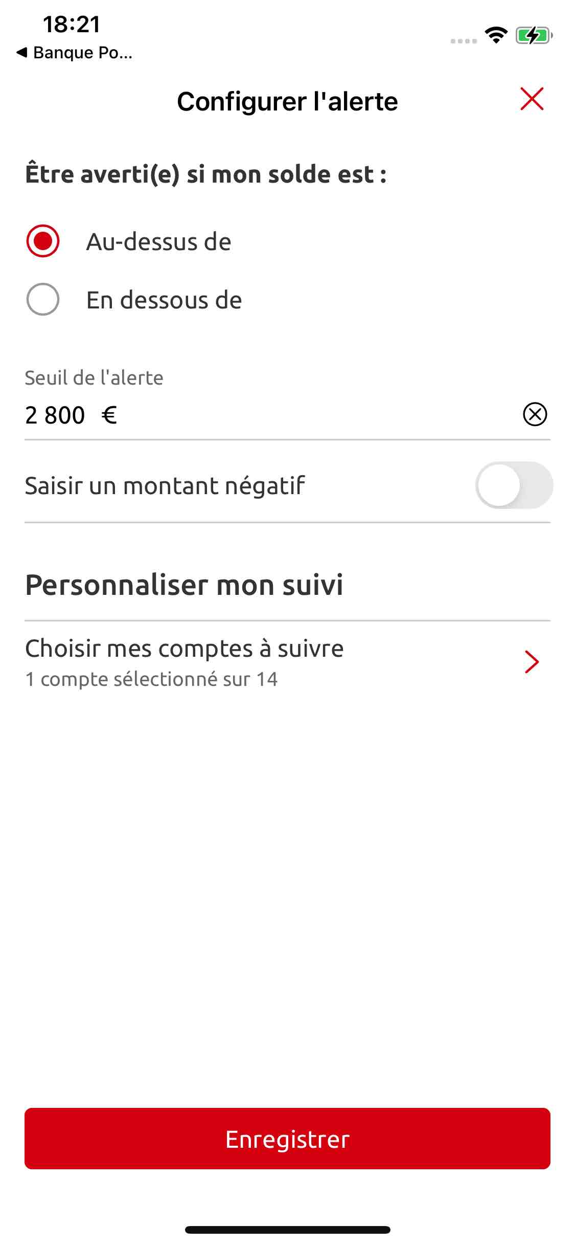
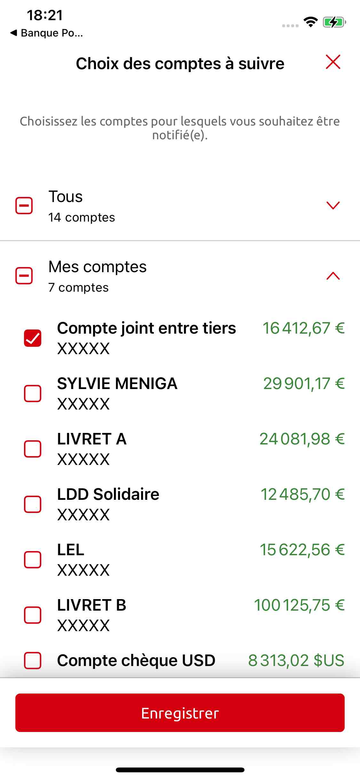

Budget : mes alertes (1/2)
Avril – Juillet 2022*
Avril – Juillet 2022*
Avril – Juillet 2022*
Votre client a atteint le plafond de sa carte bancaire ? Dorénavant il peut choisir d’être informé en temps réel par mail ou par notification mobile. Ce service, gratuit et accessible depuis la rubrique Budget de son appli, est idéal pour gérer son budget au plus près, en toute facilité.
Plusieurs alertes sont disponibles : l’atteinte d’un certain solde (exemple ci-dessous), le versement de son salaire / sa pension de retraite, le débit d’un chèque, le dépassement de 80% et de 100% du plafond de paiement / de retrait de sa carte bancaire et l’alerte personnalisée*.
*Déploiement progressif
MONSIEUR OMED DEMO
MONSIEUR OMED DEMO
MONSIEUR OMED DEMO
*L’alerte personnalisée : permet à un client d’être alerté dès qu’une opération répond aux critères qu’il a définis : entrée/sortie d’argent, type de transaction et montant.
6

Slide 7
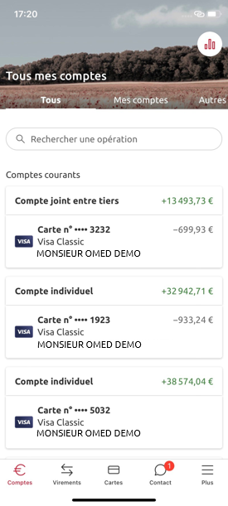
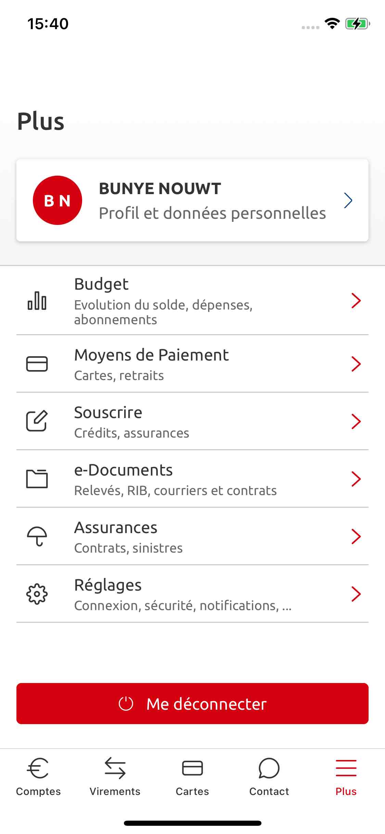
Budget : mes alertes (2/2)
2 accès pour paramétrer ses alertes
Via le diagramme en haut à droite de la synthèse des comptes
Via le menu Plus
OMED DEMO
7

Slide 8
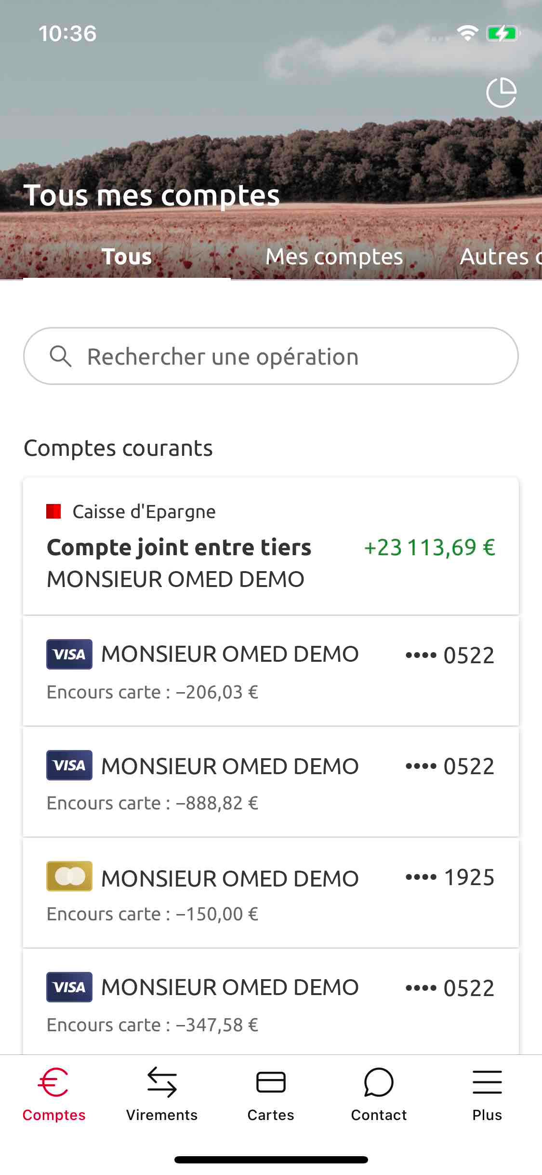
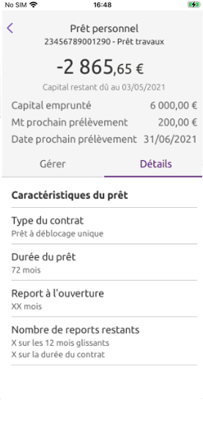
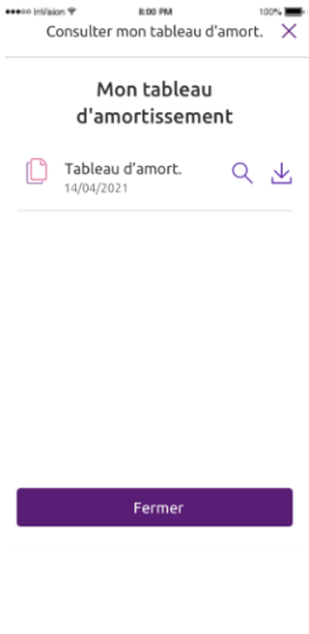
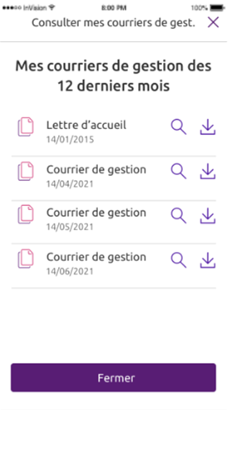
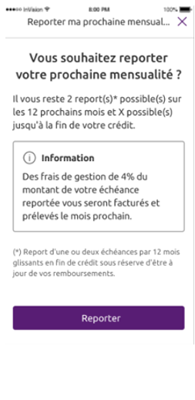
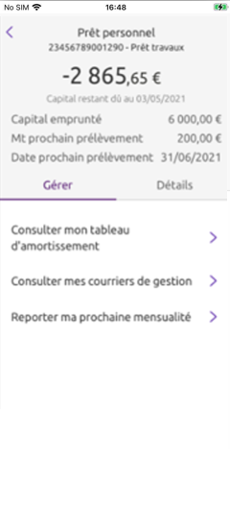
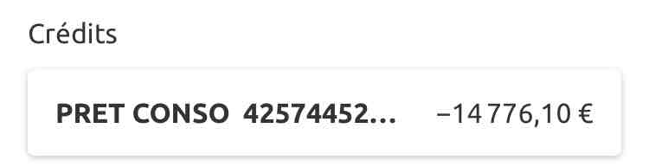


Crédit : gestion de son prêt personnel
18/05/22
18/05/22
18/05/22
Votre client peut dorénavant accéder à l’espace de gestion de son prêt personnel depuis sa synthèse des comptes.
Il a la possibilité de consulter son tableau d’amortissement, ses courriers de gestion et reporter une mensualité.
Pour consulter ses courriers de gestion, votre client doit être abonné au service e-Documents.
Tableau d’amortissement
Courriers de gestion
Reporter sa prochaine mensualité
Fermer
Fermer
Reporter
Votre client est informé du nombre de reports restants sur les 12 prochains mois.
8
Les écrans du parcours ne sont pas tous affichés, seuls les plus représentatifs.

Slide 9
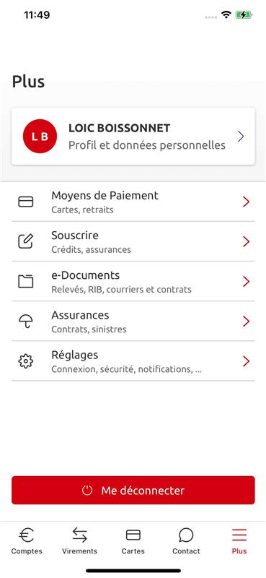
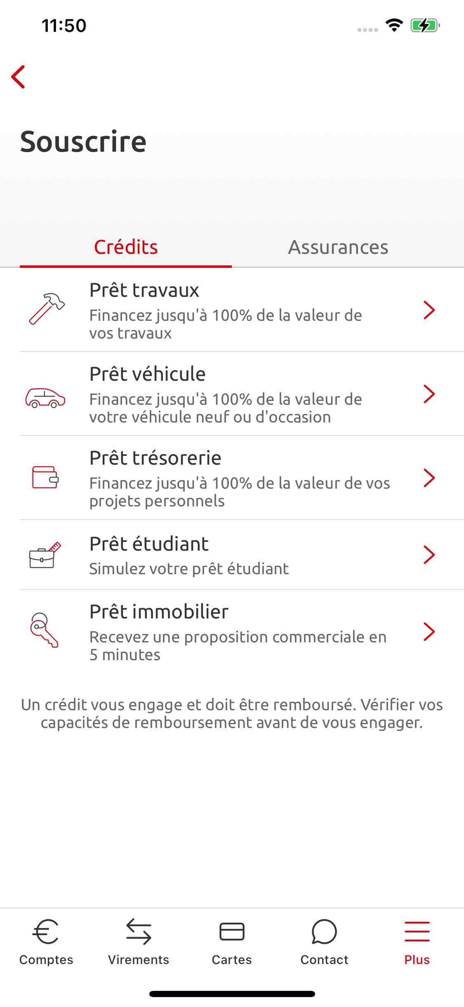
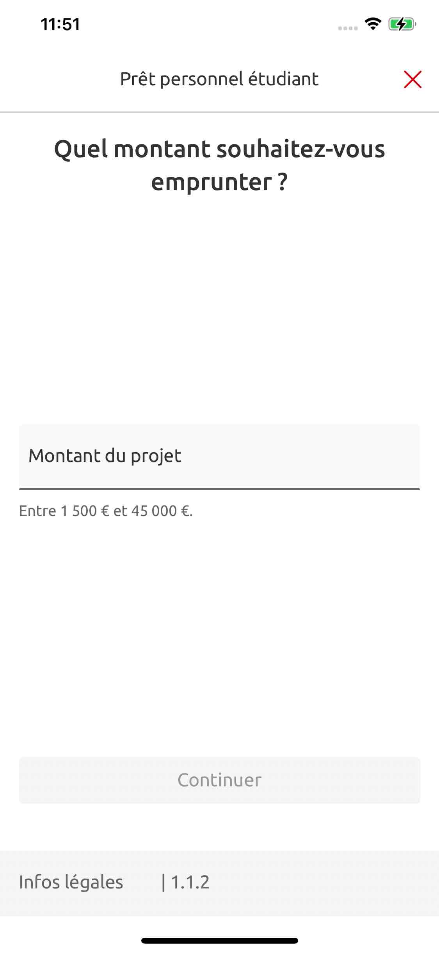
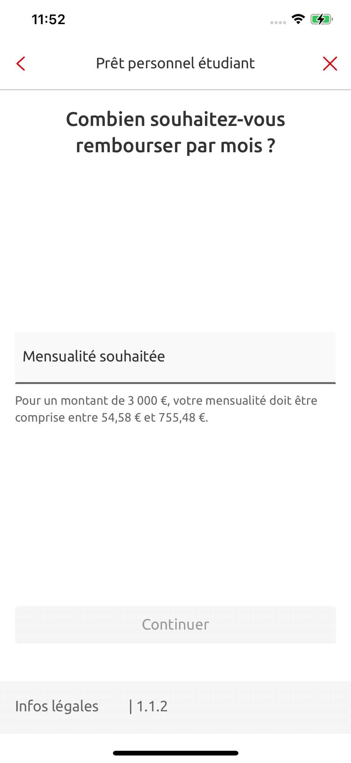
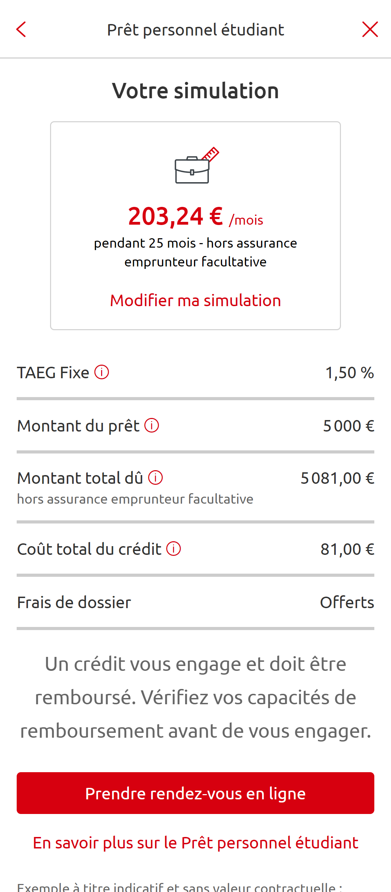
Crédit : simulation d’un prêt étudiant
18/05/22
Disponible depuis avril
Depuis le bouton Souscrire du menu Plus de son application mobile, votre client peut, en quelques clics, réaliser une simulation tarifaire pour un prêt étudiant.
La signature se fait ensuite en agence.
OMED DEMO
9
Les écrans du parcours ne sont pas tous affichés, seuls les plus représentatifs.

Slide 10
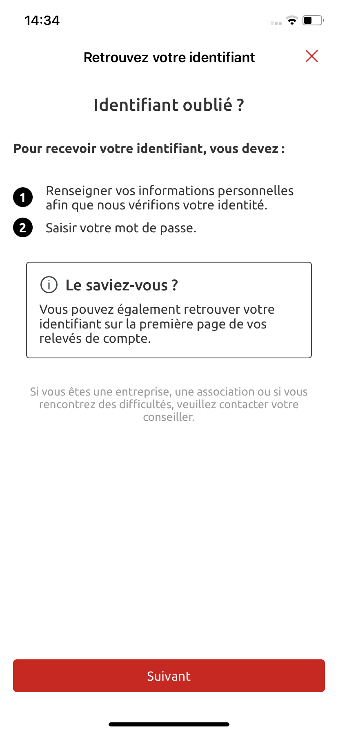
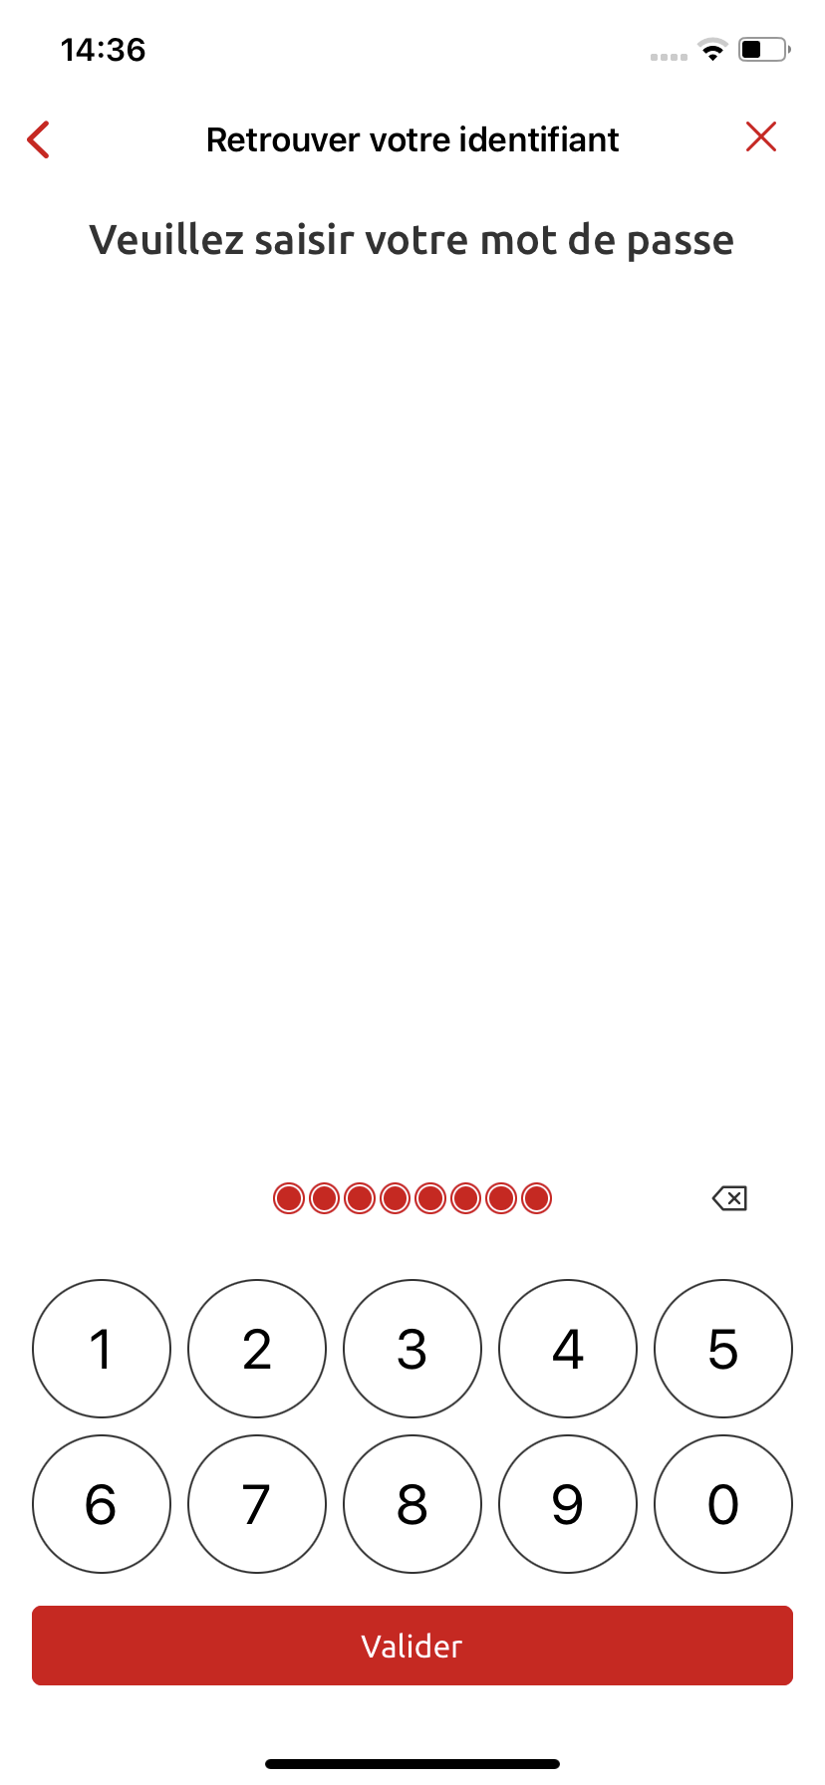
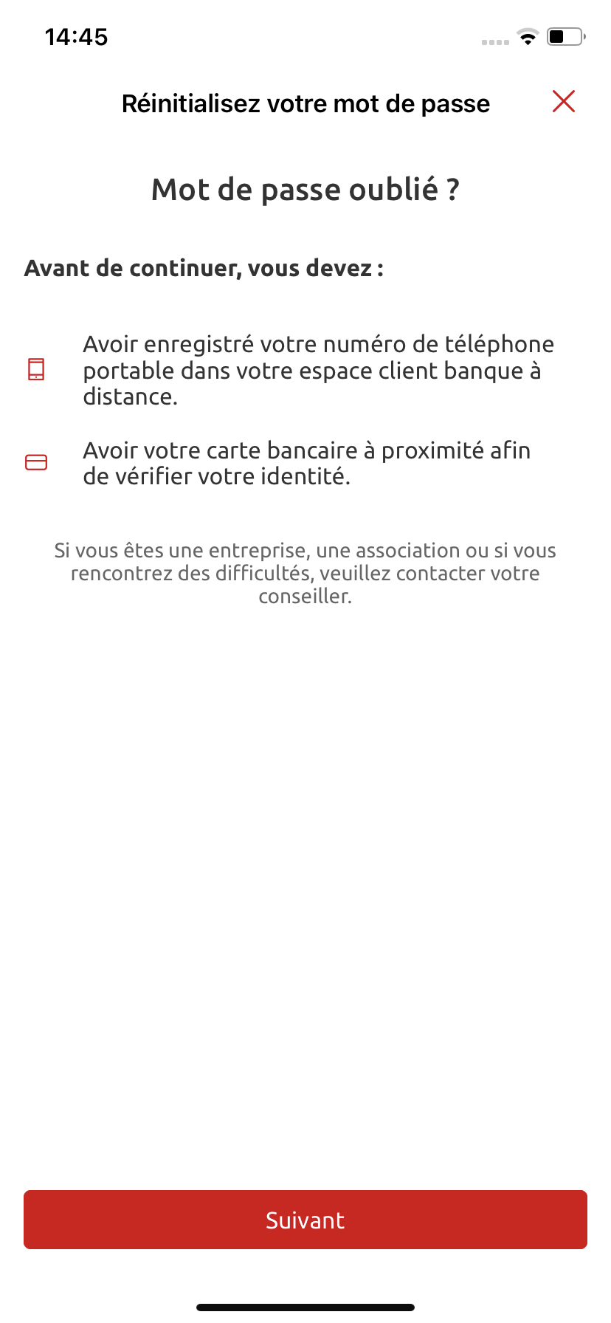
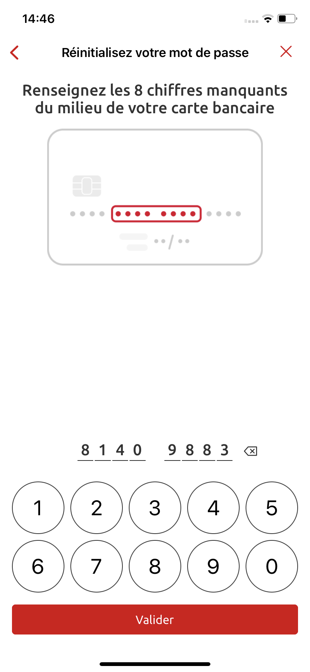
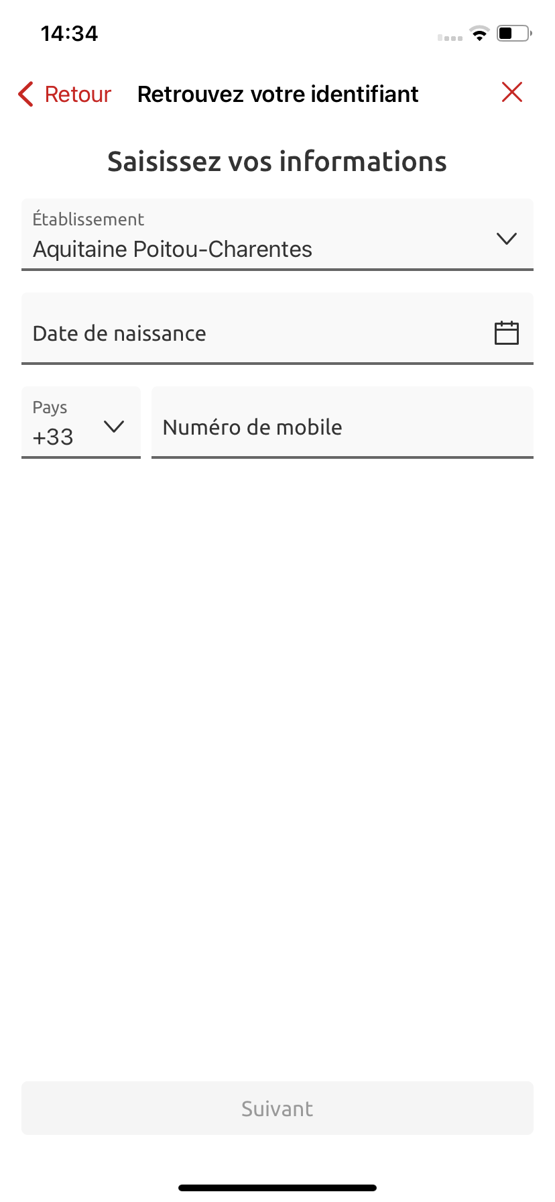
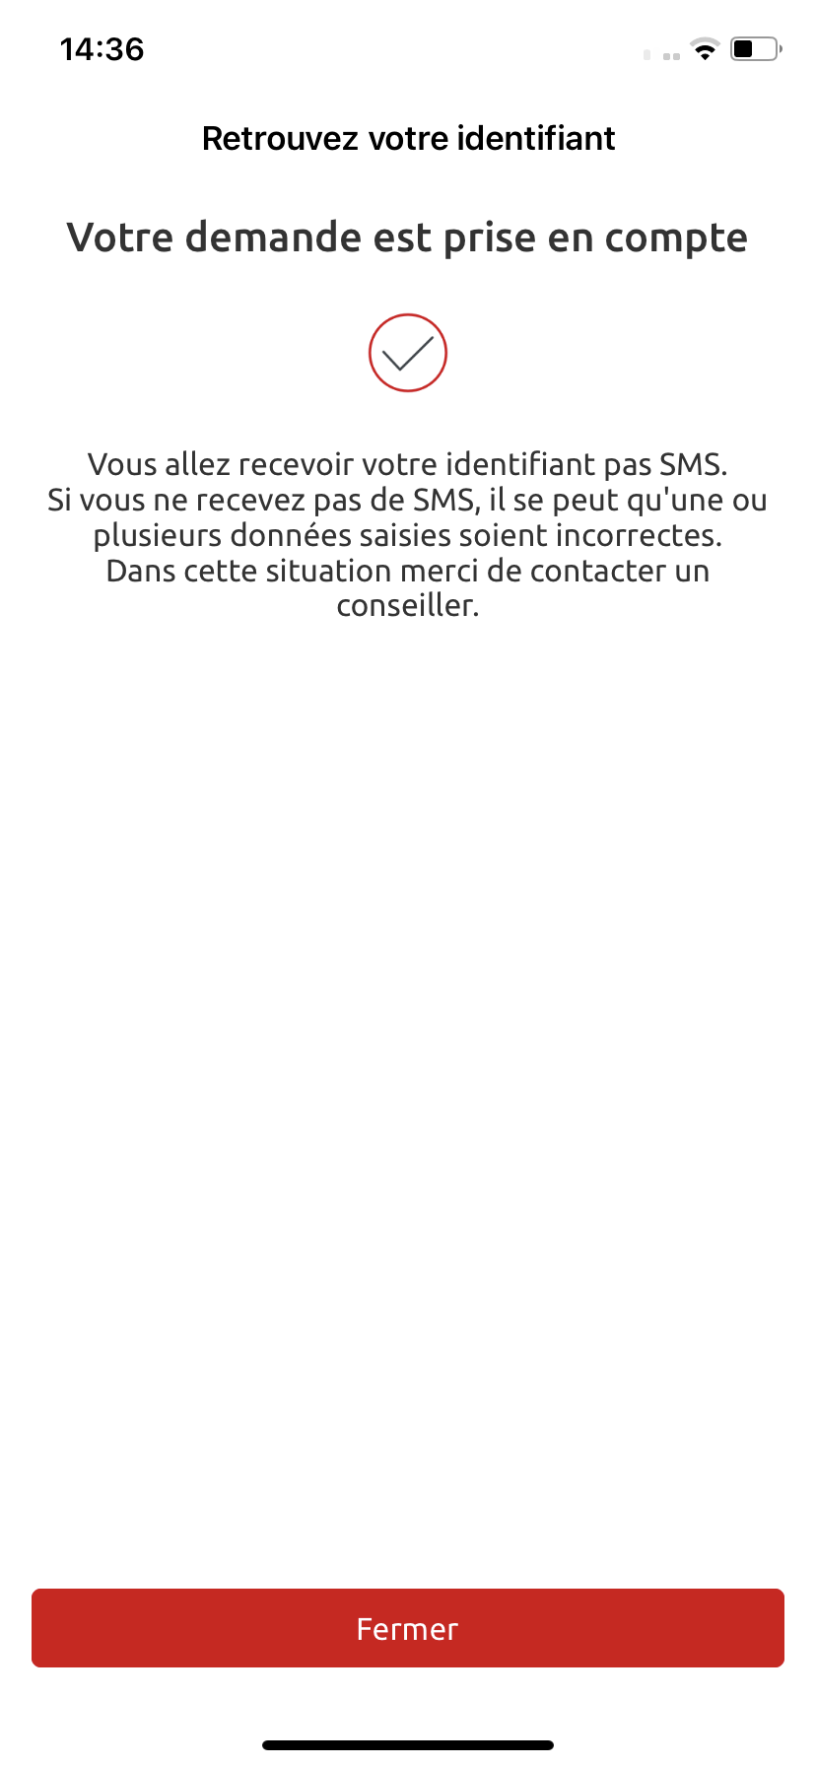
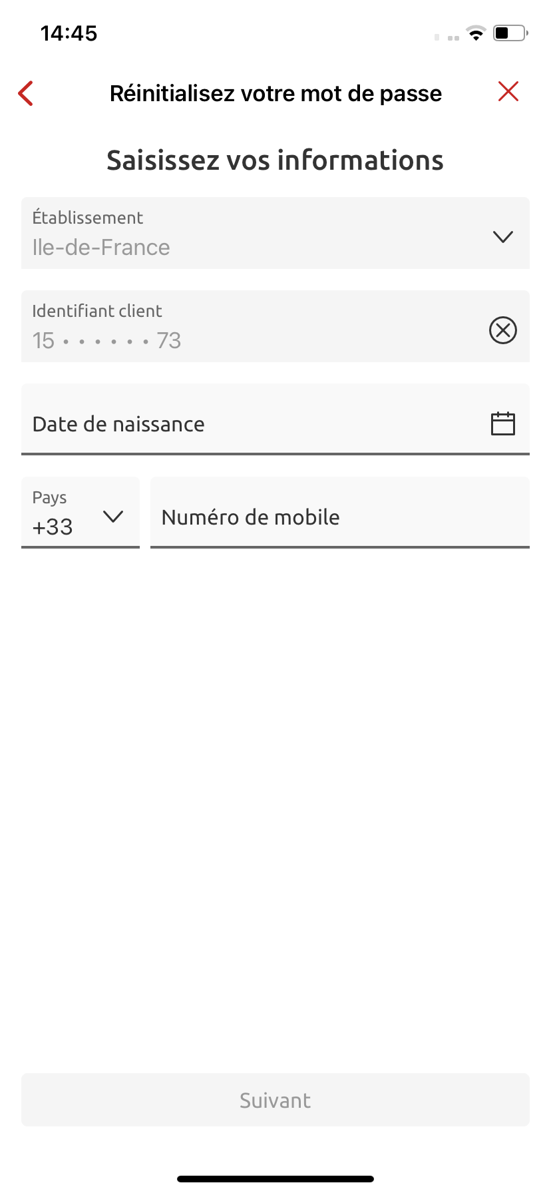
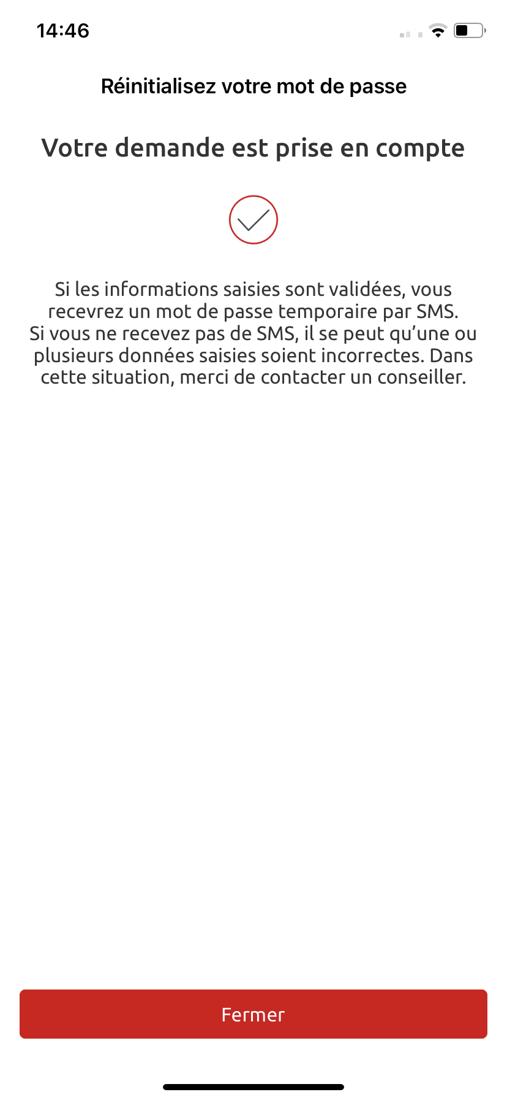
Connexion & sécurité : refonte graphique et ergonomique des
parcours identifiant et mot de passe oubliés
18/05/22
18/05/22
18/05/22
Le design et l’ergonomie des parcours « identifiant oublié » et « mot de passe oublié » évoluent pour simplifier la navigation. Ces parcours ont été harmonisés avec ceux du web.
10

Slide 11
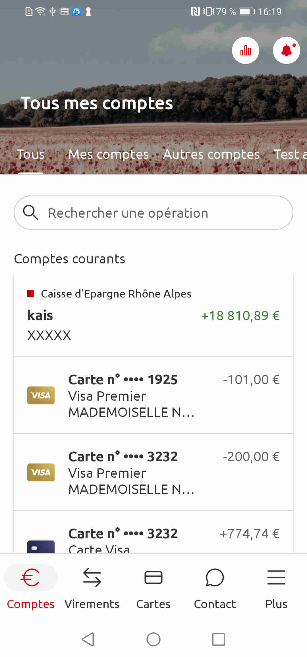
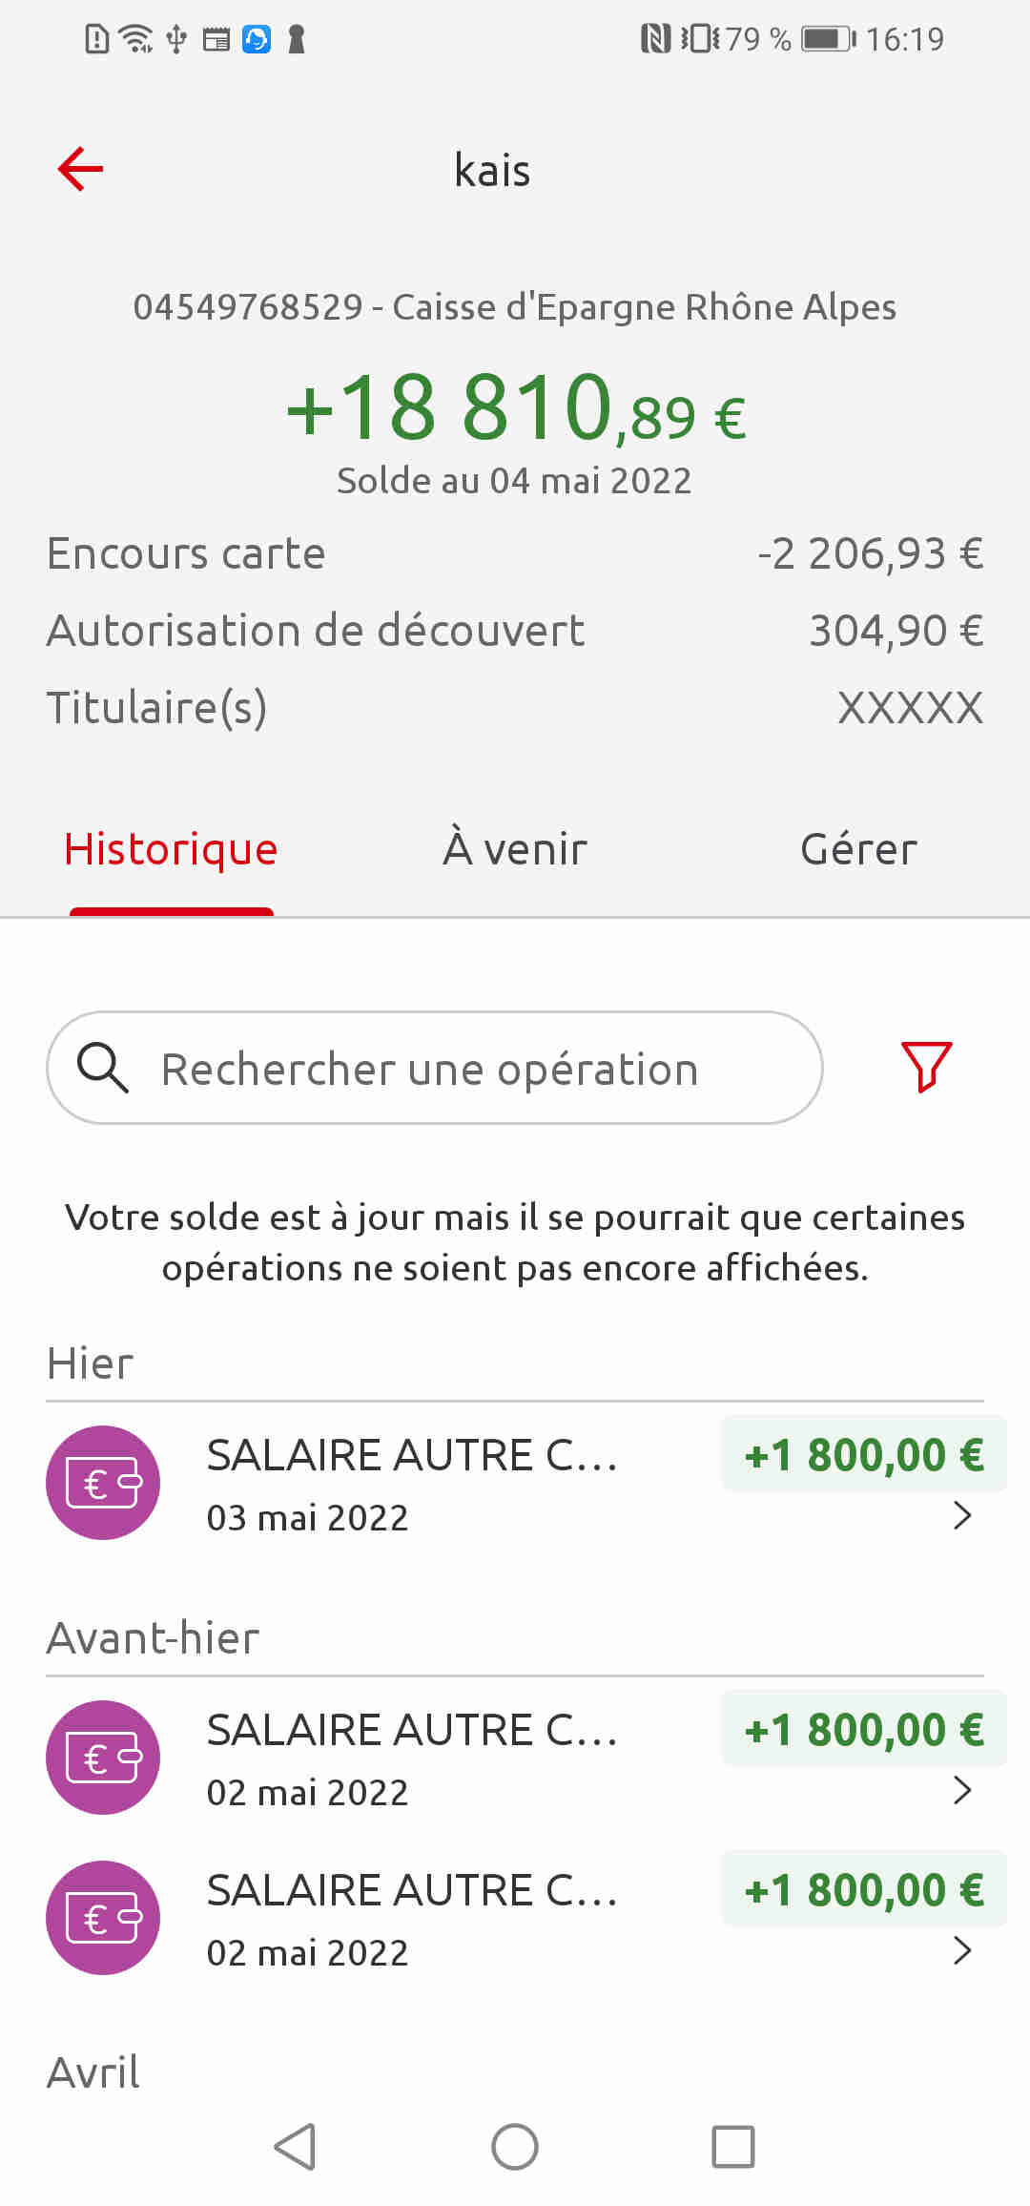
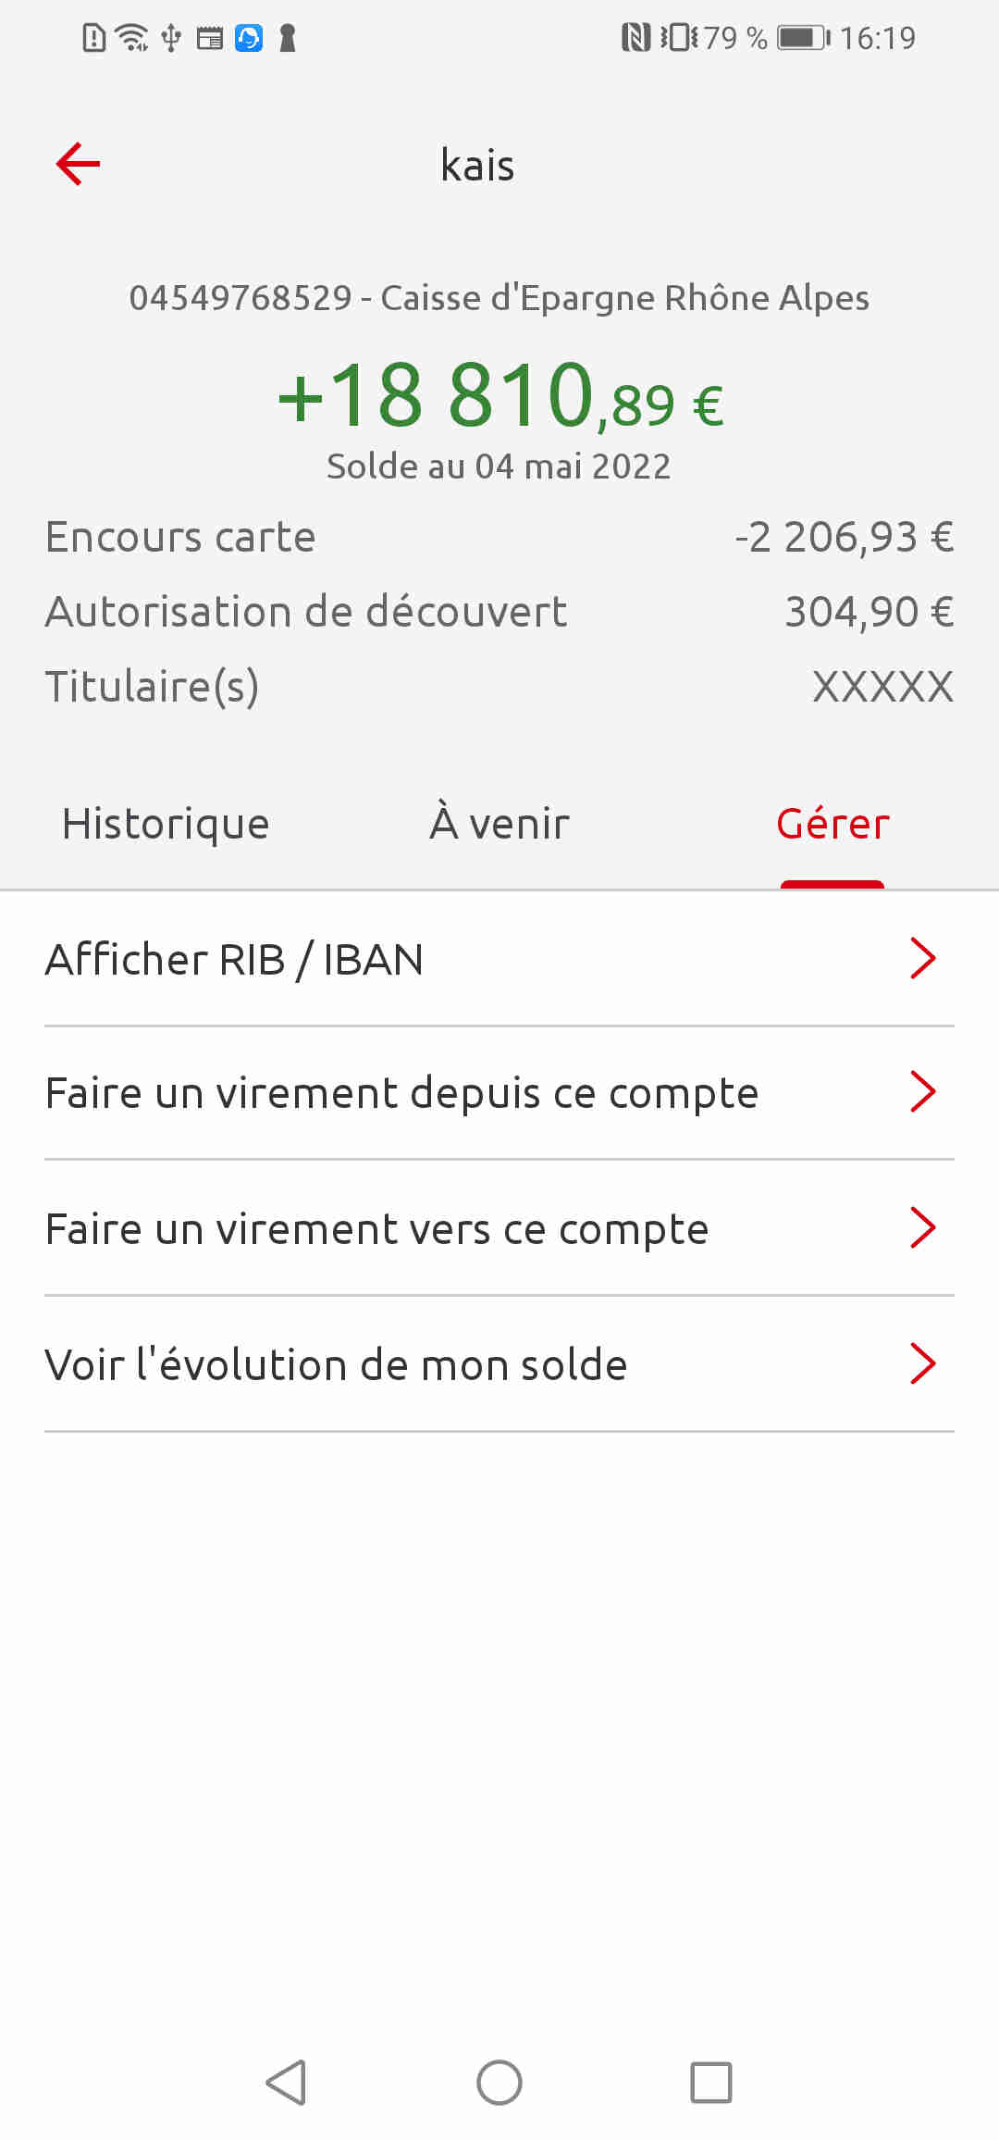
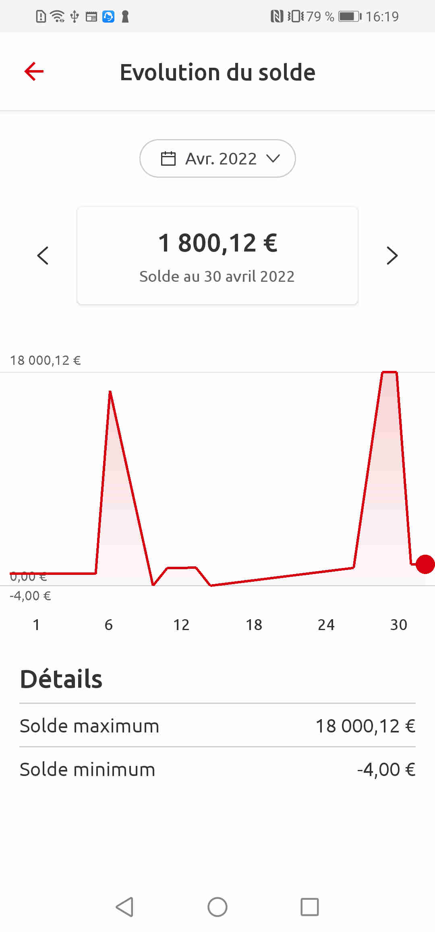
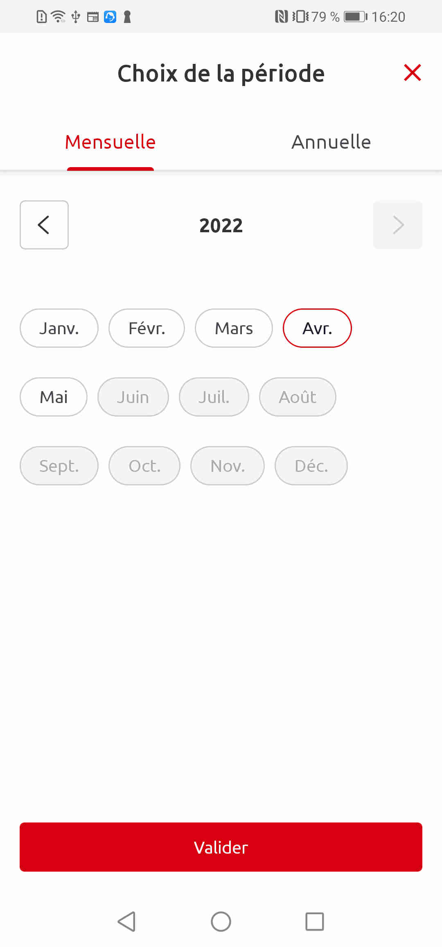
Comptes : évolution graphique du solde
18/05/22
18/05/22
Un nouvel accès permet à votre client de consulter l’évolution graphique de son solde sur un mois ou sur une année.
MONSIEUR OMED DEMO
MONSIEUR OMED DEMO
11

Slide 12
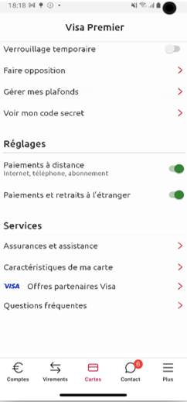
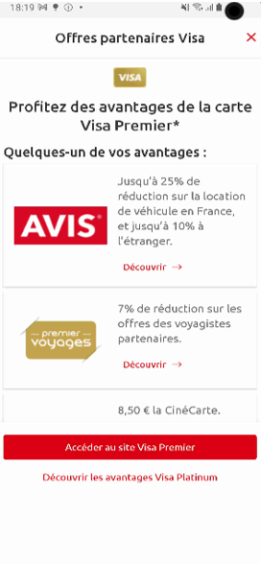
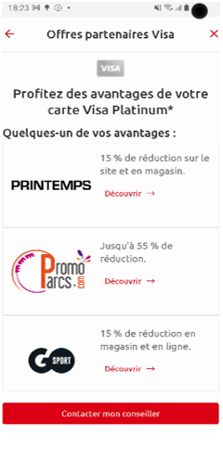
Moyens de paiement : présentation des avantages Visa
18/05/22
Disponible depuis avril
Depuis la rubrique « Cartes », un nouvel accès permet à votre client de consulter les offres partenaires et les avantages promotionnels liés à sa carte Visa.
Il peut également, s’il le souhaite, consulter les avantages Visa de la gamme supérieure et contacter son conseiller en vue d’une montée de gamme.
12

Slide 13
ANNEXES
13

Slide 14
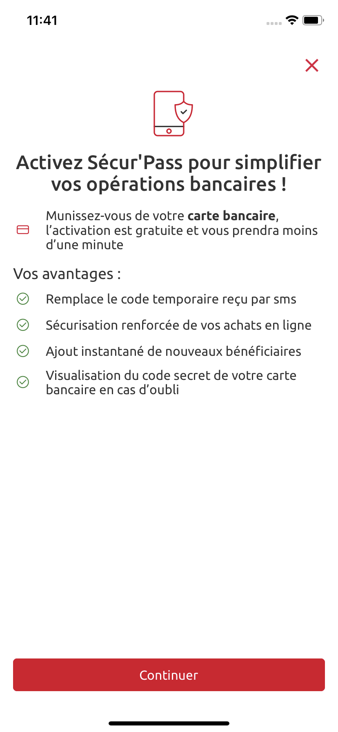
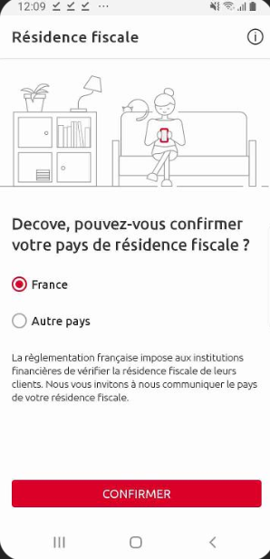
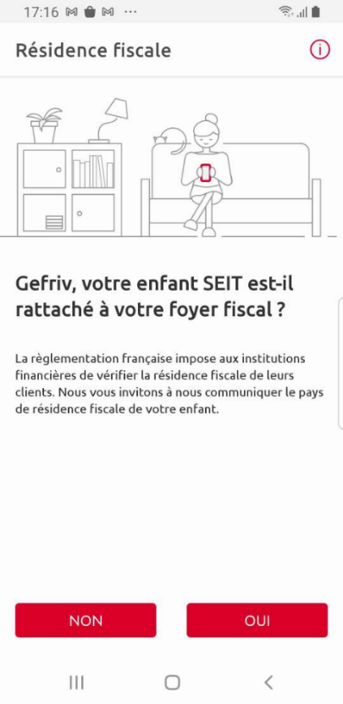
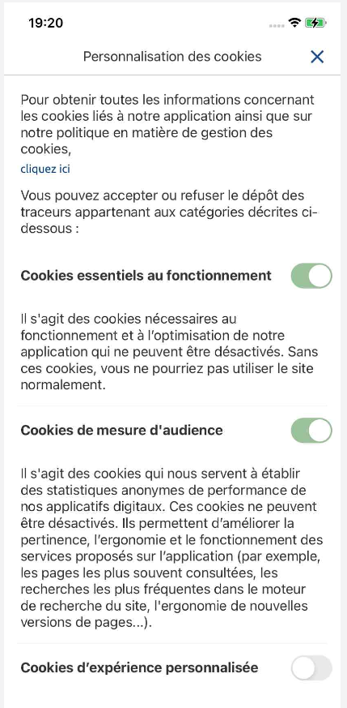
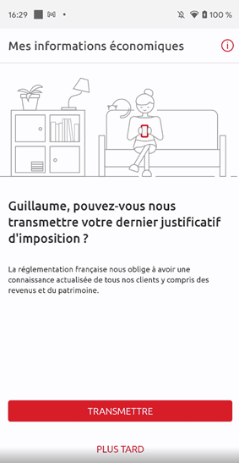
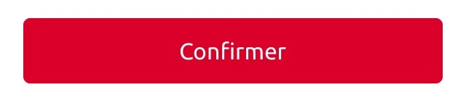
Les interstitiels* réglementaires présentés au mois de mai (1/4)
Incitation à activer Sécur’Pass
Pour qui ? Les clients majeurs présumés résidents fiscaux français qui n’ont pas confirmé leur pays de résidence fiscale via l’EAI***
Fréquence ? À chaque connexion
Pas de possibilité de fermer l’interstitiel
Confirmation du pays de résidence fiscale
Pour qui ? Les clients majeurs auxquels sont rattachés des clients mineurs
Fréquence ? À chaque connexion
Pas de possibilité de fermer l’interstitiel
Pour qui ? Les clients qui n’ont pas encore activé Sécur’Pass et qui sont éligibles (disposant d’un numéro de téléphone sécurisé renseigné et d’une carte bancaire active)
Fréquence ? À chaque connexion
Pas de possibilité de fermer l’interstitiel
Cookies Consent
Transmission de l’avis d’imposition
Demande d’autorisation faite au client pour déposer des traceurs (cookies**) afin de recueillir des informations sur son usage de l’application. Il s’agit d’un interstitiel imposé par la CNIL.
Pour qui ? Tous les clients
Fréquence ? Une fois tous les 6 mois
Pour qui ? Les clients âgés de plus de 25 ans pour lesquels l’information est manquante
Fréquence ? À chaque connexion (tant que le client n’aura pas transmis son avis d’imposition)
*Interstitiel : « Bannière » présentée ponctuellement à l'utilisateur au cours de sa navigation sur l’application mobile.
**Cookie : Fichier qui permet d’enregistrer des informations relatives à la navigation du client (page consultée, statistiques…).
***EAI : Échange Automatique d'Informations
14

Slide 15
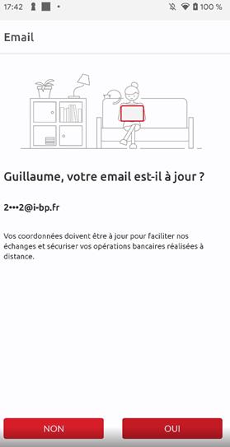
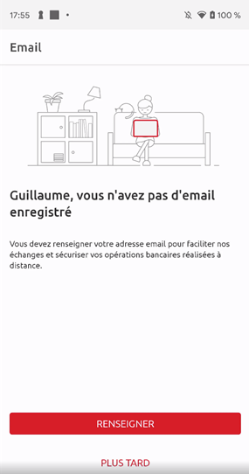

Les interstitiels* réglementaires présentés au mois de mai (2/4)
Messages invitant les clients à confirmer leur adresse e-mail
Pour qui ? Les clients dont l’adresse e-mail privée n’a pas été mis à jour depuis 1 an ou plus.
Fréquence ? À chaque connexion, après authentification à l’espace client.
Pas de possibilité de fermer l’interstitiel
Messages invitant les clients à renseigner leur adresse e-mail
Pour qui ? Les clients n’ayant pas déjà renseigné une adresse e-mail privée / professionnelle.
Fréquence ? 1 à 5 fois par mois.
15
*Interstitiel : « Bannière » présentée ponctuellement à l'utilisateur au cours de sa navigation sur l’application mobile.

Slide 16
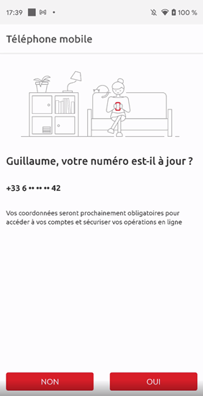
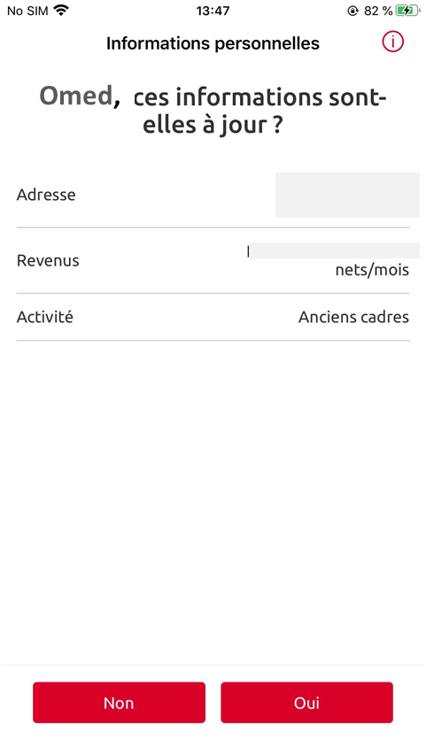
Les interstitiels* réglementaires présentés au mois de mai (3/4)
Messages invitant les clients à confirmer leur numéro de téléphone mobile sécurisé
Revue de connaissance client : Messages invitant les clients à mettre à jour des informations personnelles : revenus, CSP, etc.
Pour qui ? Les clients dont le numéro de téléphone mobile sécurisé n’a pas été mis à jour depuis 1 an ou plus.
Fréquence ? À chaque connexion, après authentification à l’espace client.
Pas de possibilité de fermer l’interstitiel
Pour qui ? Les clients dont certaines informations relevant du dossier réglementaire sont anciennes : adresse, revenus, CSP.
Fréquence ? À chaque connexion, après authentification à l’espace client.
Pas de possibilité de fermer l’interstitiel
16
*Interstitiel : « Bannière » présentée ponctuellement à l'utilisateur au cours de sa navigation sur l’application mobile.

Slide 17
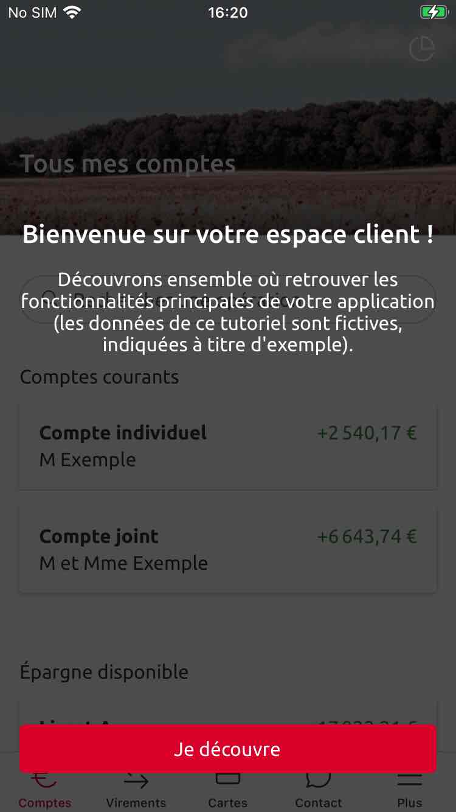
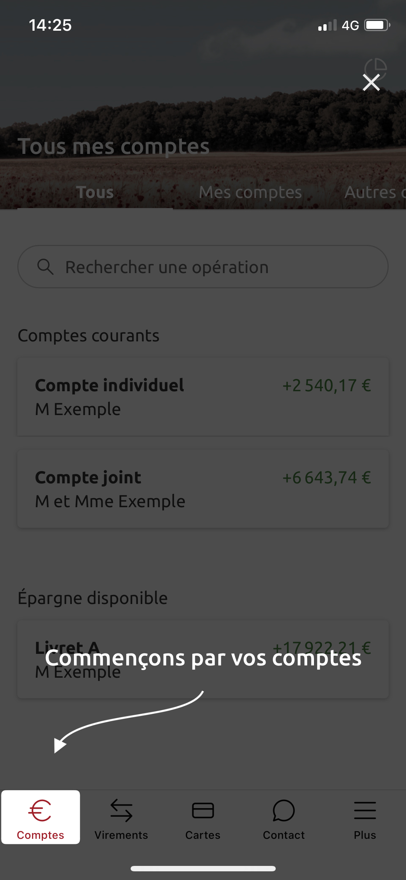
Les autres interstitiels* présentés au mois de mai (4/4)
Présentation des fonctionnalités
de l’appli
Pour qui ? Les nouveaux clients.
Fréquence ? Une fois à la première connexion.
17
*Interstitiel : « Bannière » présentée ponctuellement à l'utilisateur au cours de sa navigation sur l’application mobile.

